Slide 1

Notes:
5 分钟路演：先让评委看到问题，再用一次 Focaus 操作把他们带进产品能力。

Slide 2

Notes:
演示动作：先讲“没有进度条的直播”，再点击 Focaus。

Slide 3

Notes:
演示动作：先讲“没有进度条的直播”，再点击 Focaus。

Slide 4
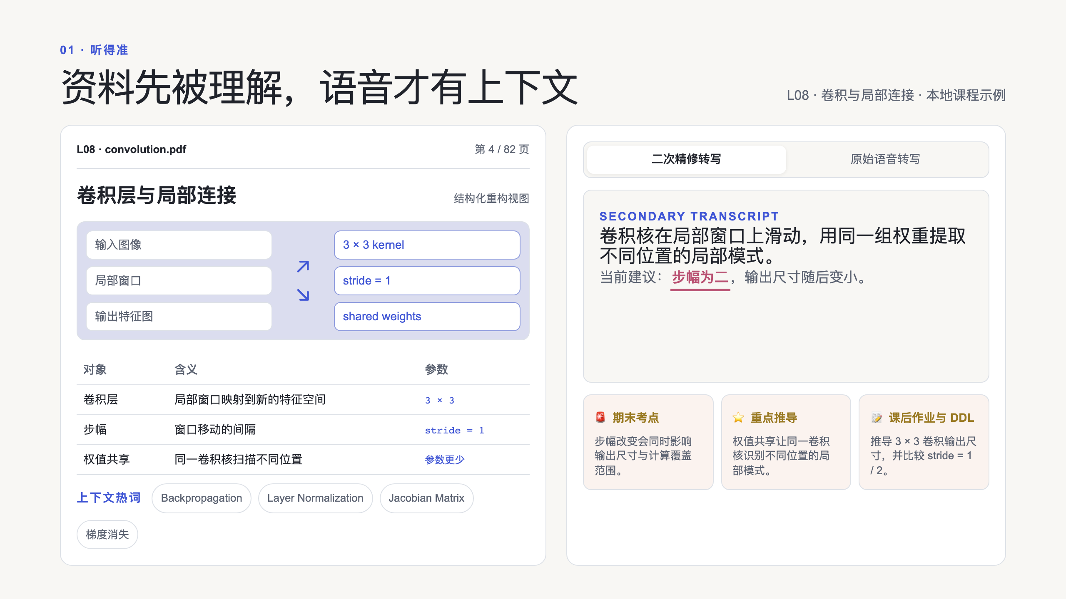
Notes:
演示动作：点击红线“步幅为二”，再点击“一键替换正文”。

Slide 5

Notes:
演示动作：调整 Level，再点击“一键添加至笔记”，显示自动生成的图表。

Slide 6
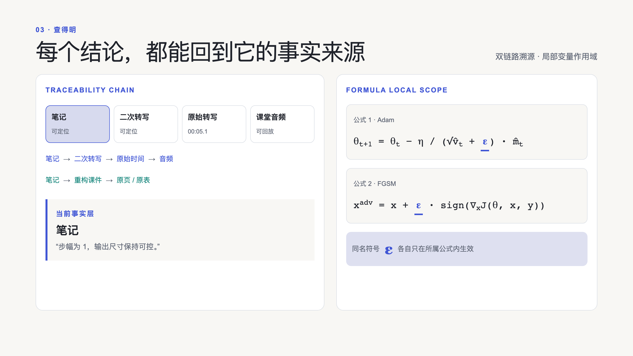
Notes:
演示动作：点击原始转写，再分别点击两条公式里的 ε。

Slide 7
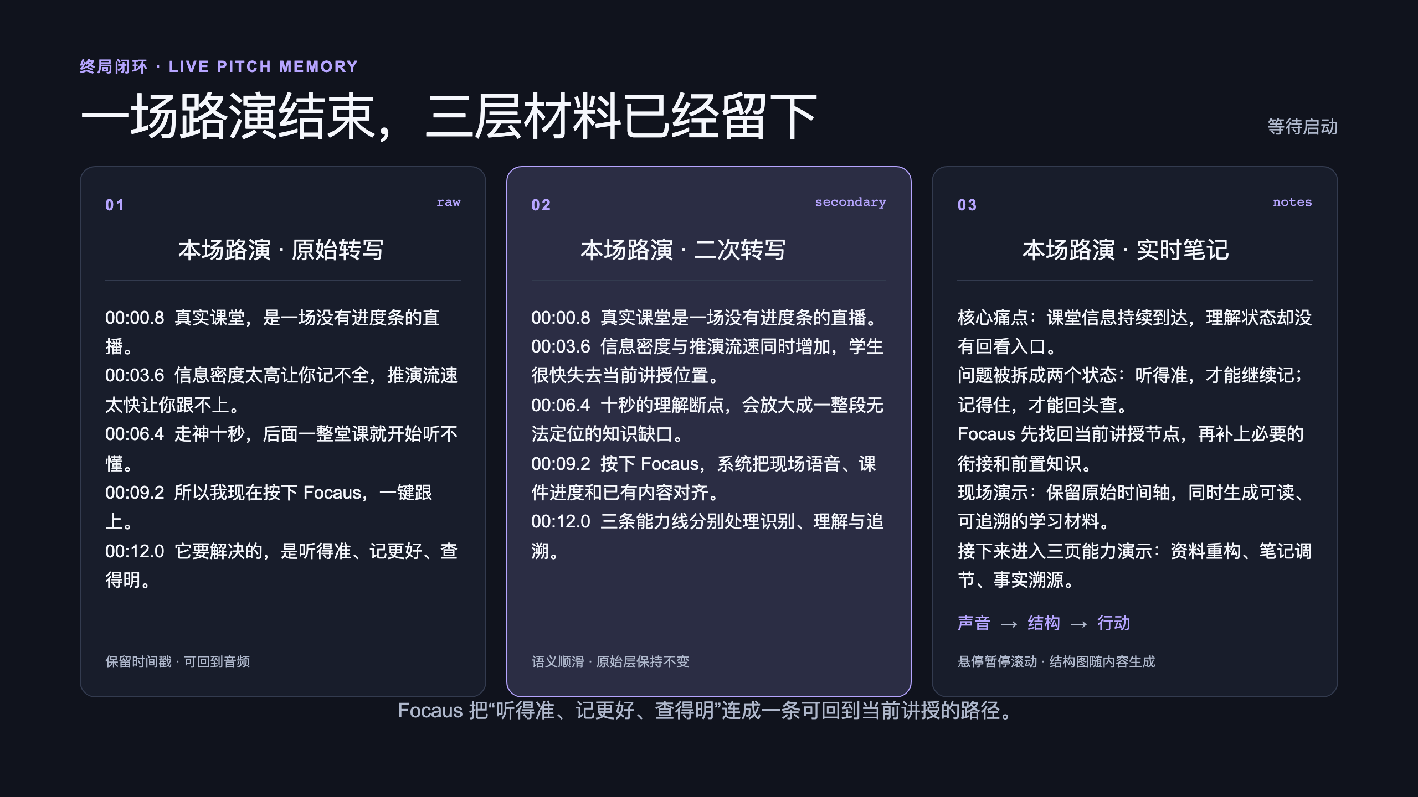
Notes:
终局：三张卡片展示原始转写、二次转写和实时笔记。

